Slide 1
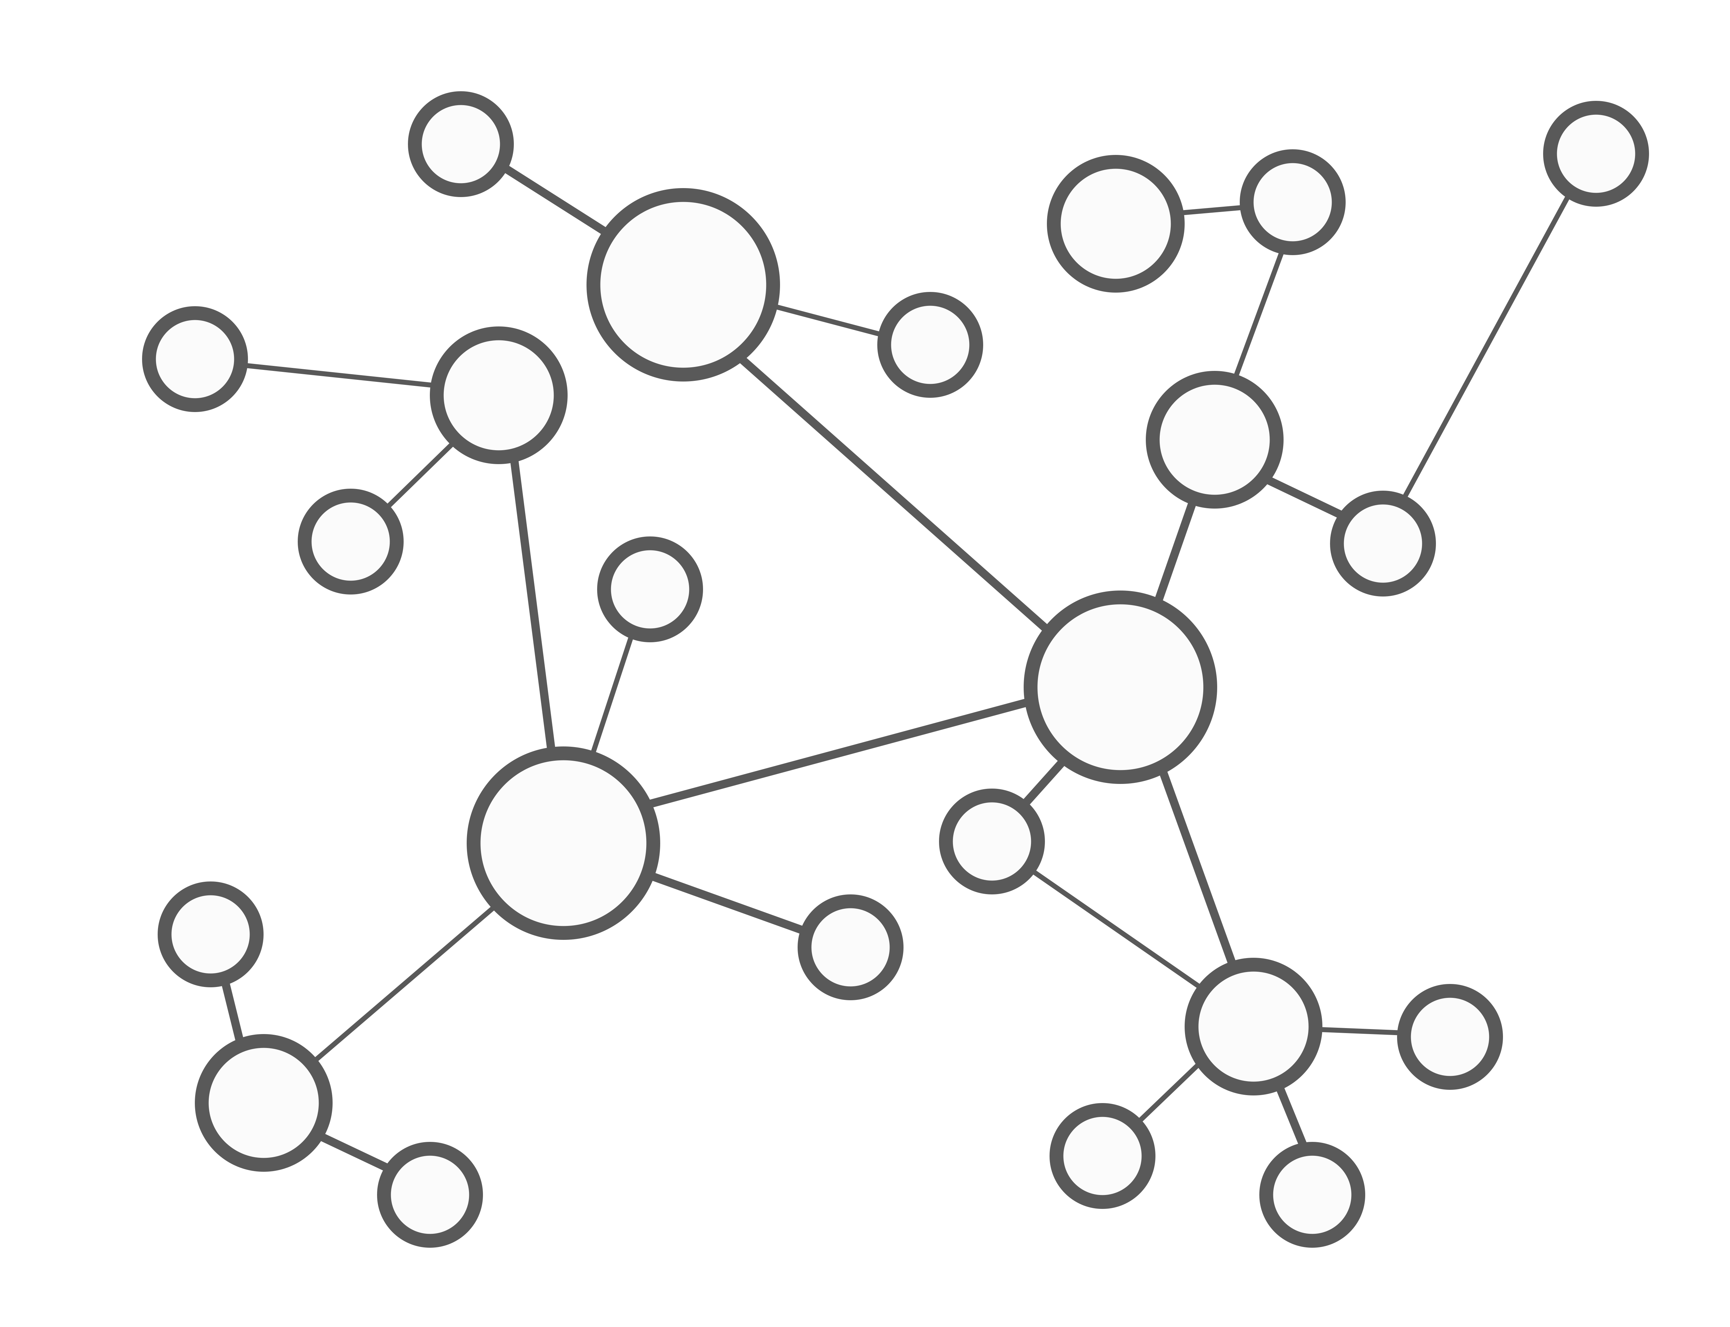
CONNECT & GROW
BUSINESS CIRCLE
Wo echte Verbindung
Wachstum möglich macht
Netzwerken
Sichtbarkeit
Selbstwirksamkeit
Motivation
In einer Welt voller Kontakte werden echte Verbindungen immer wertvoller.
Der CONNECT & GROW Circle ist für Menschen, die nicht nur funktionieren, sondern wachsen, wirken und sich bewusster mit anderen verbinden wollen.
Im Circle entstehen Klarheit, Sichtbarkeit und starke Netzwerke – durch Austausch, Reflexion und ehrliche Begegnungen auf Augenhöhe.
Strukturiert.
Verbindend.
Wirksam.
New Work braucht New Tools.

Slide 2
MISSION
Warum dieses Format heute relevant ist
Viele Mitarbeitende sind fachlich stark – doch Wirkung entsteht heute nicht nur durch Kompetenz, sondern auch durch Präsenz, Beziehungen und die Fähigkeit, sich klar einzubringen.
Der Circle stärkt genau jene Kompetenzen, die im Arbeitsalltag oft zu kurz kommen:
klarer einbringen
Beziehungen aktiv gestalten
mit Herausforderungen besser umgehen
Selbstwirksamkeit und Eigenverantwortung
Sichtbarkeit und klares Auftreten
bewusster Netzwerkaufbau
Motivationsfaktoren im Team verstehen
wertschätzende Kommunikation
Resilienz und Selbstführung
motiviert und wirksam handeln
So entsteht ein Format, das nicht nur individuell stärkt, sondern auch Verbindung, Lernkultur und gegenseitige Unterstützung fördert.

Slide 3
FOKUS
Die vier Wirkfelder des Connect & Grow Circle
Selbstwirksamkeit
Sichtbarkeit
Mehr Vertrauen in die eigene Wirkung, mehr Klarheit im Handeln und mehr Mut, Verantwortung zu übernehmen.
Präsenter auftreten, die eigene Stimme nutzen und mit Klarheit statt Lautstärke wirksam werden.
Netzwerke
Motivation
Berufliche Beziehungen bewusst aufbauen, pflegen und als Ressource im Alltag nutzen.
Verstehen, was einen selbst und andere antreibt – für mehr Energie, Teamdynamik und nachhaltige Entwicklung.

Slide 4
ABLAUF
So funktioniert der Circle
Ein klarer, geführter Prozess, der Woche für Woche wirkt – ohne Druck, aber mit echter Umsetzung im Alltag –
Dauer: 8 Wochen
Jede Woche
Live-Session
Was entsteht
ein Fokus-Thema
Input und Impulse
mehr Klarheit
Reflexionsfragen
Q&A
mehr Sichtbarkeit
kurze Übungen
Austausch
mehr Verbindung
Mini-Aufgaben für den Alltag
Networking-Runden
mehr Wirkung im Beruf
Unsere Themen:
Wer bin ich geworden – und wer will ich sein?
(Selbst) Führung & Werte
Mut zur Sichtbarkeit – kleine Schritte, große Wirkung
Lob & Fehlerkultur
Netzwerk-Typen & wie man sie gewinnt
Teamgefüge & Motivationsfaktoren
Selbstfürsorge & Resilienz
Beziehungen pflegen – aber richtig

Slide 5
ZIELGRUPPEN
Für wen der Circle ideal ist
Für Unternehmen
Für Teilnehmende
die Entwicklung nicht dem Zufall überlassen
die wirksamer auftreten möchten
die Eigenverantwortung und Initiative stärken möchten
die ihre Sichtbarkeit verbessern wollen
die motivierte, vernetzte Mitarbeitende fördern wollen
die berufliche Beziehungen bewusst aufbauen möchten
die neue Formen von Zusammenarbeit aktiv gestalten
die Kommunikation, Motivation und Selbstführung stärken wollen
Ein klarer Rahmen. Ein wirksamer Prozess. Eine Struktur, die trägt.

Slide 6

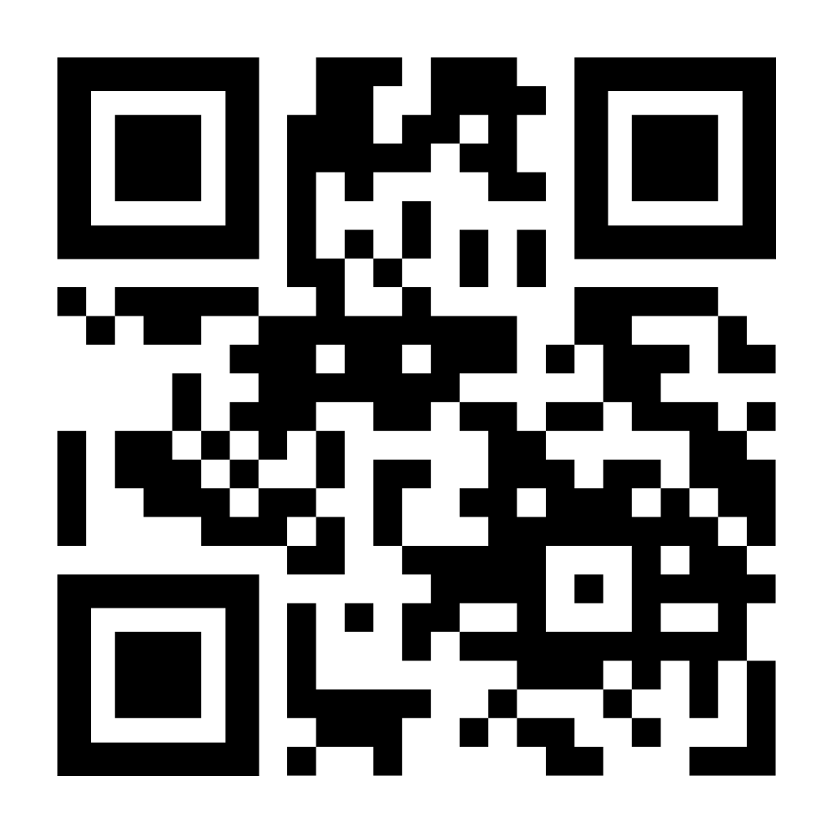
PROGRAMM
Angebot und Leistungen
Connect & Grow Business Circle
Begleitung und Entwicklung in der Kleingruppe
8 Wochen Stärkung der eigenen Wirkung im beruflichen Alltag
Preis pro Teilnehmer:in
€ 860,-
Preis pro Teilnehmer:in
jede Woche ein Fokusthema mit Reflexion und Umsetzung
€ 860,00
moderierte Online-Treffen für Impulse, Austausch und neue Perspektiven
exkl. MwSt.
Kontakt &
Anmeldung
Erweiterung des eigenen Netzwerks durch neue Kontakte
Mobil +43 699 12 40 44 08
Mail office@bic.cc
Web www.bic.cc
Einladung zu 4 Netzwerk-Veranstaltungen pro Jahr

Slide 7
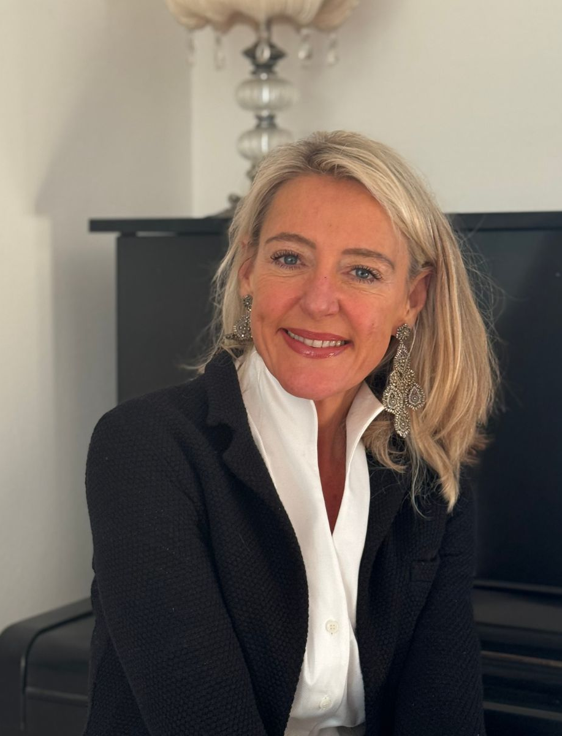
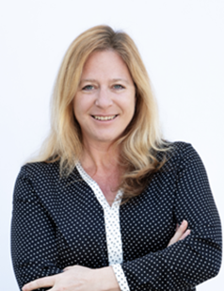
TEAM
Über uns
Bettina Stein-Geba
Wirtschaftscoach, Trainerin und Partnerin für Mentoring & authentisches Netzwerken.
Romana Brunner-Sindler
„Netzwerken ist kein Talent. Es ist eine Haltung – und man kann sie lernen.“
Wirtschaftstrainerin und Sparring Partnerin für Führung auf Augenhöhe, wertschätzende Kommunikation und Resilienz.
Romana begleitet Menschen in den verschiedensten Veränderungsphasen
im Leben.
Bettina begleitet Menschen dabei,
sich klarer zu zeigen, Beziehungen bewusst aufzubauen und ihren Platz im Business
wirksam einzunehmen.
“Gerade in unsicheren Zeiten
brauchen Unternehmen eine
Kultur, die Sicherheit,
Verbindlichkeit und Vertrauen schafft.”

